Slide 1
2020.9.19 CBI研究会発表
電子画面言語、学生のonline交流、
web上の課題添削を用いた
online授業
埼玉医大 赤間啓一

Slide 2
オンライン（Zoom）授業の工夫
成蹊大学1年 基礎物理学（力学）の授業
動くスライドの利用＝画面言語
画面要素の動きで物理の論理を分かりやすく伝える。
(科研費研究H22~24 赤間、赤羽、勝浦、向田、服部)
予め配布し、講義補填、自習、復習に利用させた。
●
学生間のオンライン交流
2コマ 講義、課題演習
課題演習で、小グループで、オンラインで情報交換。
●
添削と再チャレンジ
演習終了時、レポートをウェブサイトに提出、
1,2日で添削、コメントを通知、再チャレンジさせる。
再チャレンジでは間違いを指摘させ、理解を説明させ、
理解できていると判定できれば満点とする。
期限なし、何回でも再チャレンジ可。
●

Slide 3
動くスライドの例
画面言語
画面要素の動きで物理の論理を
分かりやすく伝える

Slide 4
回転系
静止系の座標
(x, y)
時間
回転系
t
y
y'
角速度ω の
回転系の座標
(x', y')
y'
x cosωt
y sinωt
x'
x sinωt
y cosωt
x'
y
回転系
ω
t
x
x
静止系
ωt
y'
ωt
x'
y cosωt
x cosωt
y
y
ωt
ωt
y sinωt
x
x
x sinωt

Slide 5
回転系
静止系の座標
(x, y)
時間
回転系
t
y
y'
角速度ω の
回転系の座標
(x', y')
y'
x cosωt
y sinωt
x'
x sinωt
y cosωt
x'
y
回転系
ω
t
x
x
静止系
ωt
y'
ωt
y cosωt
x'
y
ωt
x cosωt
y
y
x
ωt
ωt
ωt
y sinωt
y
ωt
x
x
ωt
x sinωt
x

Slide 6
このように画面要素の動きで
物理の論理を分かりやすく伝える
学生諸君は、講義で聴いた後、
スライドを見返して課題を解き、
また、再チャレンジをする。
理解が深くなる。

Slide 7
..
mx' =
F_{x}'
.
回転系での
+2mωy' +mω²x'
my' =
F_{y}'
運動方程式
..
.
−2mωx' +mω²y'
見かけの力
コリオリ力
遠心力
反時計回りの回転系から見ると
コリオリ力
遠心力
大きさ
大きさ
v'と回転軸に垂直で
v'の右の方向
回転軸から
遠ざかる方向
(v'は回転系からみた速度)
(rは回転軸からの距離)
y'
(v_{x}',v_{y}')=v'
y'
遠心力
(x', y')
mω²(x', y')
x'
コリオリ力
2mω(v_{y}',−v_{x}')
x'

Slide 8
これはほんの一部です。
詳しくはホームページ
salmonpony2.sakura.ne.jp
で公開しています。
講義、復習、自習用等に
ご利用下さい。

Slide 9
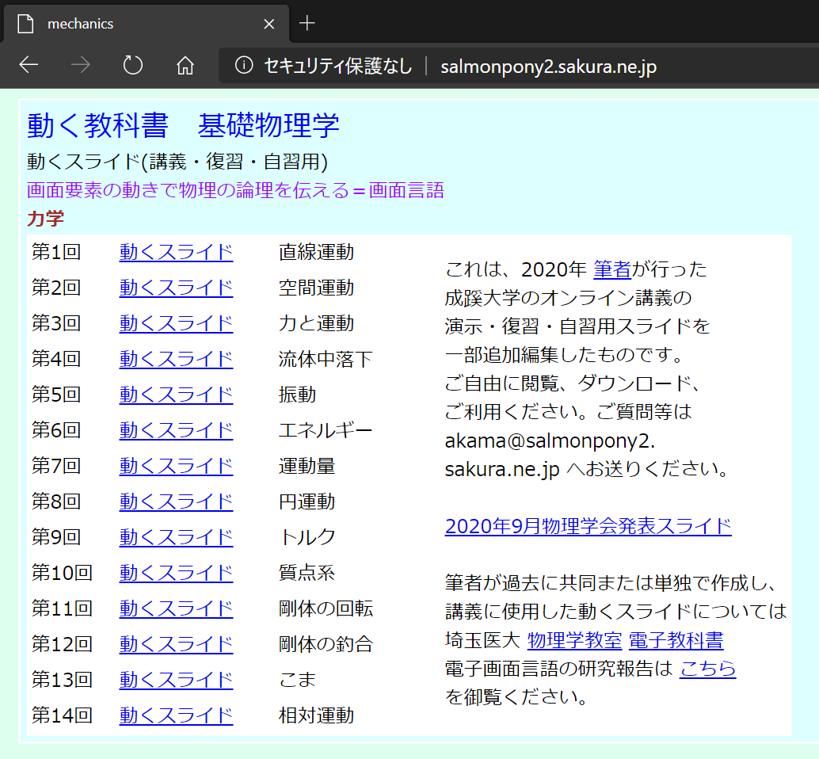
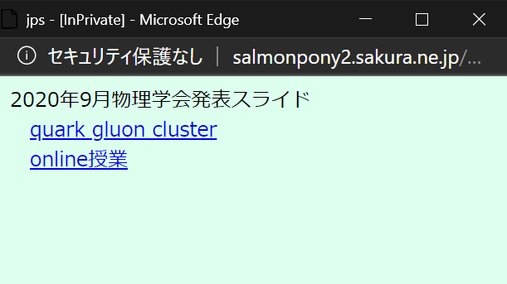
salmonpony2.sakura.ne.jp
で公開しています。講義,自習用等にご利用下さい。
先ほどの例
はここに

Slide 10
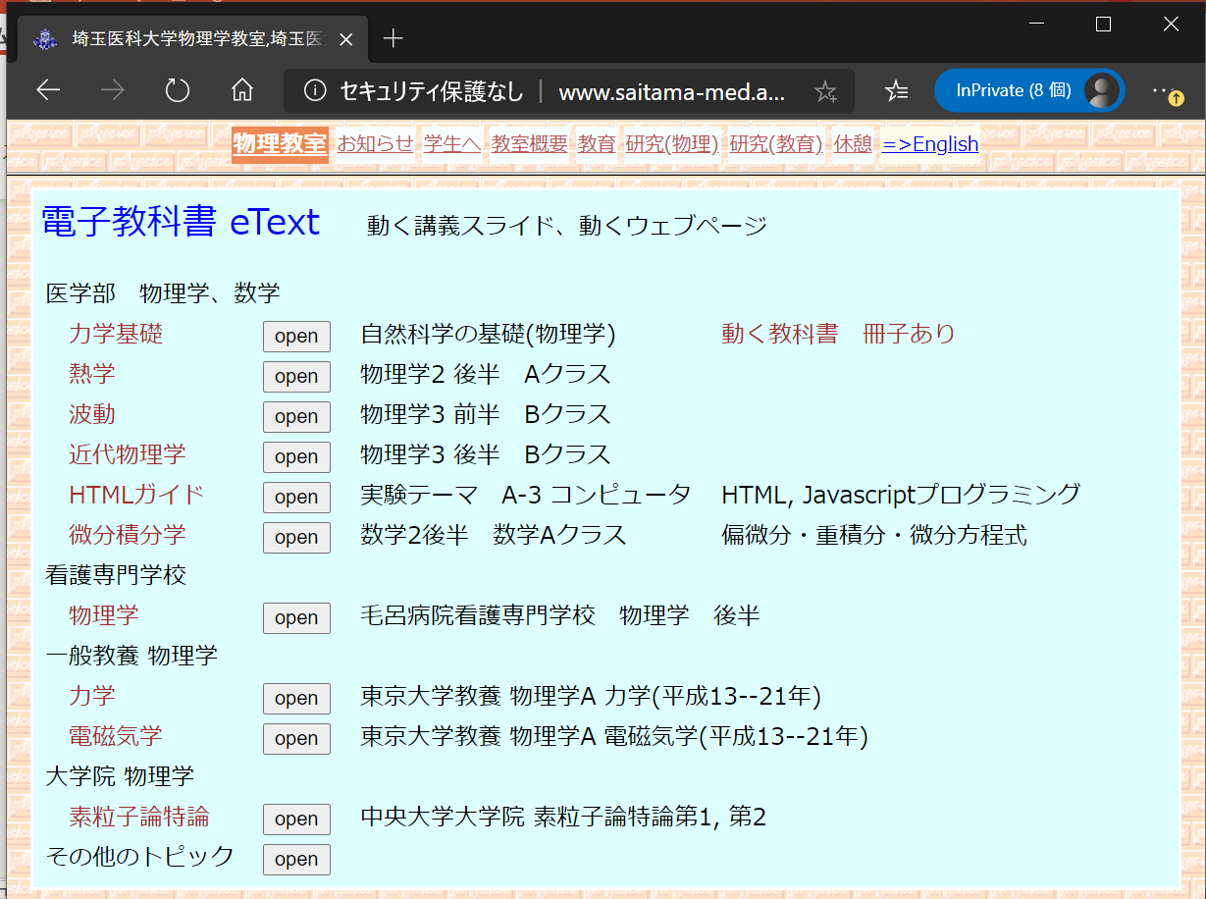
salmonpony2.sakura.ne.jp
salmonpony2.sakura.ne.jp
で公開しています。講義,自習用等にご利用下さい。
で公開しています。講義,自習用等にご利用下さい。

Slide 11
成蹊大学基礎物理学の授業のアンケート 42人中
画面言語について
肯定的回答
35
(1)downloadした画面言語がうまく再生できてますか。
26
(2)画面言語はスムーズに理解できていますか。
36
(3)画面言語が内容の把握に役立っていますか。
(3)の肯定的回答の例
とても役立っている
矢印や動く式はとてもわかりやすく、復習にも役立っています
画面言語があることで理解しやすいです。
イメージがしやすく、習ったものが何の説明をしているのか理解しやすかったです。
すごい分かりやすいです
どこの値を参照しているのかや、実際の物体の動きがアニメーション等で表現されていて、とても分かりやすいです。

Slide 12
成蹊大学基礎物理学の授業のアンケート 42人中
受信状況について
(1) Zoomの授業はどのような機器で受信していますか。
PC 40 未回答 2
(2) 受信等に問題があったら内容をお知らせください。
問題ない 15 たまに止まる 13 時々止まる 12
止まったあと高速になる 3
(3) 受信等に問題があったときどのように補填していますか。補填できていますか。お知らせください。
問題ない 18
スライド、レジュメを見て補填 15
2回目の説明で補填 3
Zoomにはいりなおす 2 補填できていない 1

Slide 13
まとめ オンライン（Zoom）授業の工夫
成蹊大学1年 基礎物理学（力学）の授業
画面言語(動くスライド)
講義、自習、復習用
(科研費研究H22~24 赤間、赤羽、勝浦、向田、服部)
画面要素の動きで物理の論理を伝える＝画面言語
salmonpony2.sakura.ne.jp に公開
学生に好評。わかりやすい。成績も良好。
通信状況は改善の必要あり。補填はほぼできた。
学生の交流
課題演習で小グループで情報交換。
添削と再チャレンジ
再提出で間違いを指摘させ、理解を説明させ、
理解できていると判定できれば満点とした。
繰り返し添削した結果、理解が深まったと思われる。

Slide 14
回転系
静止系の座標
(x, y)
時間
y
回転系
t
y'
角速度ω の
回転系の座標
(x', y')
y'
x'
x cosωt
y sinωt
x'
回転系
y
x sinωt
y cosωt
ω
t
x
x
速度
+ωy'
静止系
.
.
.
x' =
x cosωt
+y sinωt
−ωxsinωt
+ωycosωt
−ωx'
.
y' =
.
−ωxcosωt
−ωysinωt
−x sinωt
+y cosωt
.
+2ωy' +ω²x'
.
加速度
.
+ω (y' +ωx' )
+ωy'
..
+ωycosωt
.
+y sinωt
−ωxsinωt
.
..
x cosωt
.
x' =
..
.
−2ωx' +ω²y'
.
−ω (x' −ωy' )
.
.
−ωx'
..
−ωysinωt
+y cosωt
−ωxcosωt
..
..
.
y' =
−x sinωt

Slide 15
回転系
静止系の座標
(x, y)
時間
y
回転系
t
y'
角速度ω の
回転系の座標
(x', y')
y'
x'
x cosωt
y sinωt
x'
回転系
y
x sinωt
y cosωt
ω
t
x
x
+ω
速度
y'
積の微分
静止系
.
.
.
x' =
x cosωt
+y sinωt
+ωy'
+ωycosωt
−ωxsinωt
−ωx'
.
y' =
.
−ωx'
−x sinωt
+y cosωt
−ωxcosωt
−ωysinωt
.
+2ωy'
.
+ω²x'
加速度
.
+ω (y' +ωx' )
+ωy'
..
+ωycosωt
.
+y sinωt
.
.
+2ωy' +ω²x'
−ωxsinωt
..
x cosωt
.
x' =
..
.
−2ωx' +ω²y'
.
−ω (x' −ωy' )
.
.
−ωx'
..
.
−ωysinωt
+y cosωt
−2ωx' +ω²y'
−ωxcosωt
..
..
.
y' =
−x sinωt

Slide 16
このように画面要素の動きで
物理の論理を分かりやすく伝える

